Slide 1
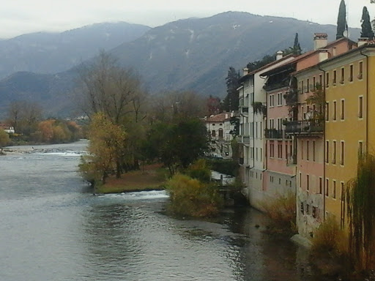
BASSANO
DEL
GRAPPA
Rio Brenta
PROGRESSÃO AUTOMÁTICA
Incrustada entre montanhas e localizada na Província de Vicenza, região do Vêneto, Itália. Comumente chamada apenas de Bassano, com cerca de 40 mil habitantes. É ponto de chegada de muitos brasileiros, em busca de documentos dos parentes italianos que vieram
ao Brasil para colonizar terras cedidas pelo império, na pessoa de sua regente, (na ocasião), a Princesa Isabel.

Slide 2
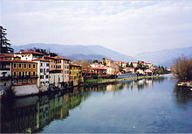
Documentos seculares confirmam a existência de um primeiro núcleo da cidade em 998.
Em 1085, a família de Ezzelini e Camposampiero fizeram doações importante para o mosteiro de Santa Eufemia. Neste documento aparecem, pela primeira vez, o nome Bassano.
Aqueles anos foram caracterizados pelas relações políticas e militares, a família de Ezzelini que, apesar de se limitar a autonomia da cidade, favoreceu o estabelecimento dos primeiros magistrados.

Slide 3
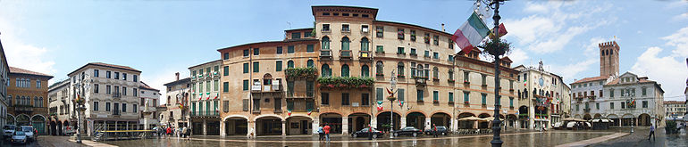
Praça da Liberdade
Veneza dominou a cidade em junho 1404, sem alterar os estatutos e costumes; incluídos como Bassano del Grappa. Em dezembro de 1760 foi elevada à categoria de cidade que mais tarde, foram substituídos por governos democráticos dos municípios.
Em1797, marcou a transição para o Império Austro-Húngaro.
Em 1866, Bassano tornou-se parte do recém-nascido Reino da Itália.

Slide 4
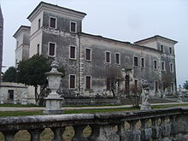
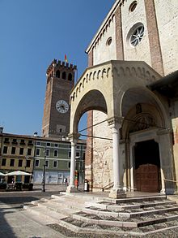
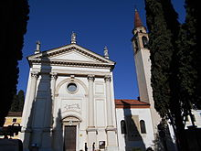
Encontra-se na igreja, no primeiro círculo, detalhes do Castelo Ezzelini. A presença desta igreja está documentada desde 998, em um decreto colocado em uma reunião presidida por Oberto, bispo de Verona. Reconstruída em 1417 e posteriormente remodelada várias vezes com a nova torre e um notável sino. No interior destaca-se o crucifixo de madeira do século XII. E a Cruz de Filaret que remonta a 1449.
Monumento histórico Villa Angarano .
Arquitetura Religiosa

Slide 5
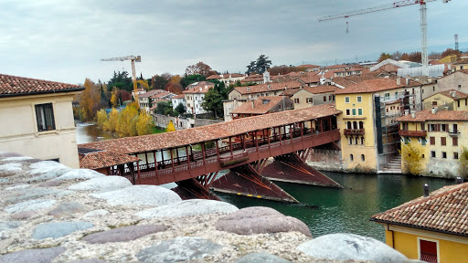
A ponte de Bassano sobre o Brenta, chamada Ponte Vecchio, também é conhecida como "a ponte do Alpini“. Desde os tempos antigos era a principal via de comunicação entre Bassano e Vicenza.

Slide 6
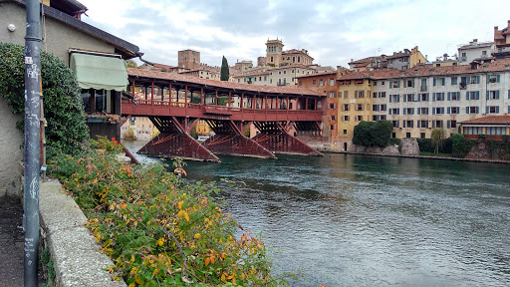
Em 1209 ela teve seu primeiro edifício datado. Esta estrutura foi varrida pelas enchentes do rio em outubro de 1567. Andrea Palladio em 1569 desenhou a nova ponte, inicialmente, propondo um projeto completamente diferente do ano anterior, ou três arcos de pedra sobre o modelo das antigas pontes romanas.

Slide 7
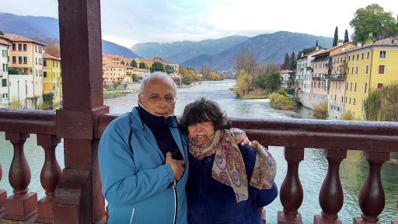
Sobre a ponte, vento uivando em nossos ouvidos, em uma temperatura de quatro graus,
no começo do inverno europeu.
A Câmara Municipal vetou o projeto, forçando o arquiteto para não desviar muito da estrutura tradicional. Então, no verão de 1569, Palladio elaborou um projeto de estrutura de madeira, de modo que a sua flexibilidade resistiria do rio, mas com um grande impacto visual. Totalmente de madeira, 58 metros de comprimento, assentada em quatro pilares de madeira de forma triangular, é coberta por um telhado suportado por colunas. No entanto, em 1748 foi destruída por uma enchente; Foi reconstruída três anos mais tarde.

Slide 8
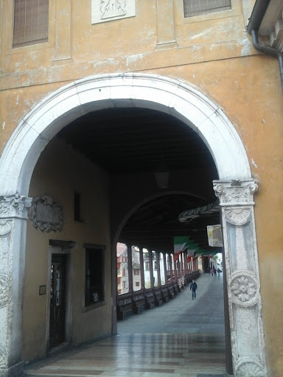
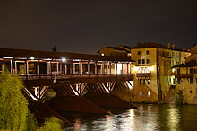
Durante a Segunda Guerra Mundial foi explodida em 17 de Fevereiro 1945 para proteger a cidade. Foi reconstruída em 1947, de acordo com o projeto original de Palladio. O nome de Ponte Velha foi adicionado as palavras Alpine, uma vez que estavam entre os principais apoiantes da sua reconstrução. A ponte tem uma vista maravilhosa sobre as montanhas circundantes do canal Brenta.

Slide 9
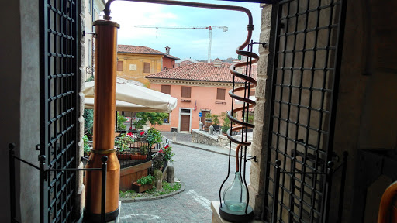
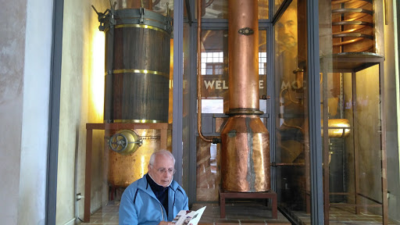
A cidade também é conhecida pela produção de Grappa (um monte histórico, dando origem ao nome do destilado). É uma bebida típica da Itália, feita de uva e obtida mediante destilação do ‘resto’ do vinho (bagaços da uva). O valor da bebida é tão grande, que existe até um museu com informações sobre a bebida (Museo degli Alpini).

Slide 10
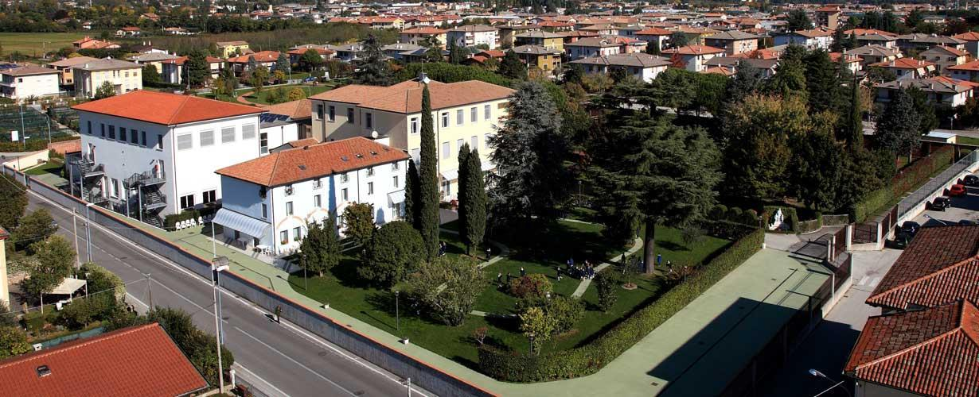
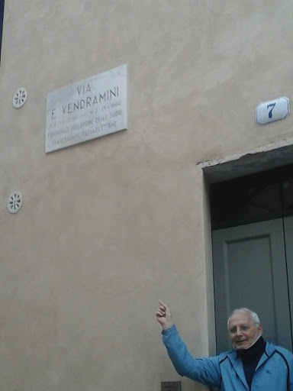
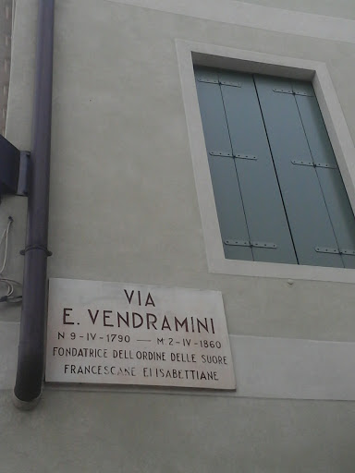
As nossas origens
O Instituto Vendramini de Bassano Del Grappa surgiu como jardim de infância e está presente na cidade desde 1948.
A sua criação se deve à Congregação das Irmãs da Terceira Ordem Franciscana Elisabettine, em homenagem a sua fundadora, Elizabeth Vendramini (1790-1860).
Em 1956, o jardim de infância foi acrescido do ensino fundamental e serviços de pós-escola.
Em 1988, pela Congregação, que até então tinha conseguido em seu próprio Instituto, a escola foi confiada a uma "comunidade educativa", envolvendo a Cúria de Vicenza e os pais das crianças que frequentam. Assim nasceu a Associação de escola católica Elizabeth Vendramini.

Slide 11
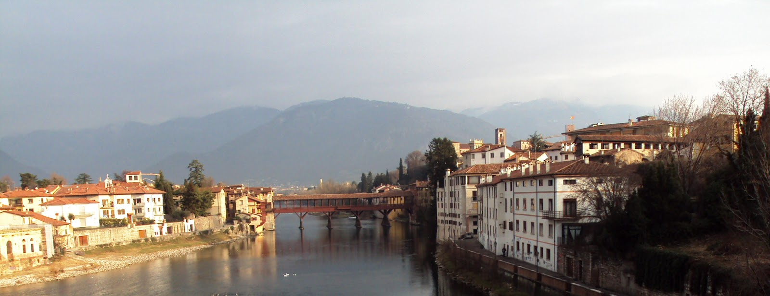

Bassano é uma cidadezinha perfeita para descansar. E foi por isso que optamos ficar um dia todo por lá. Aproveite para conhecer, fotografar, caminhar pelas ruazinhas, degustar um bom vinho (ou grappa) e sobretudo apreciar os seus ares tranquilos.
.
CRIAÇÃO E FORMATAÇÃO
TONINHO VENDRAMINI
Arte Final / Sons
Acervo Pessoal
Músicas
Caruso
Tanto Cara
Guido Renzi
ACESSE MEUS ESPAÇOS CULTURAIS E TORNE-SE MEU SEGUIDOR
http://vendraminiletras.blogspot.com/
www.sergrasan.com/toninhovendraminislides/

